Slide 1


Ôn tập: So sánh hai phân số
(tiếp theo)

Slide 2

KHỞI ĐỘNG

Slide 3
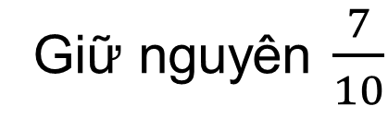





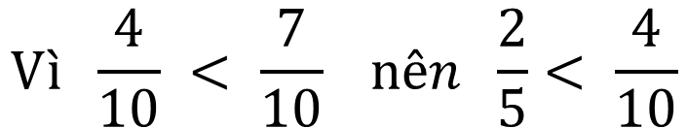
So sánh các phân số sau:
a)
$$\frac{5}{9}$$
<
$$\frac{7}{9}$$
và
b)
$$\frac{2}{5}$$
$$\frac{7}{10}$$
và
Ta có:
$$\frac{2}{5}=\frac{2 x 2}{5 x 2}=\frac{4}{10}$$
Giữ nguyên $\frac{7}{10}$
$$Vì \frac{4}{10} < \frac{7}{10} nên \frac{2}{5}< \frac{4}{10}$$

Slide 4

Yêu cầu cần đạt
Biết so sánh phân số với đơn vị, so sánh hai phân số cùng tử số, khác mẫu số.
Biết so sánh hai phân số.
Vận dụng giải toán về so sánh phân số.
Notes:
更多模版：123图文旗舰店666

Slide 5


THỰC HÀNH

Slide 6




Bài 1: a) Điền dấu <, >, = vào chỗ chấm:
$$\frac{3}{5}$$
$$\frac{2}{2}$$
$$\frac{9}{4}$$
1
$$\frac{7}{8}$$
1
1
1
b) Nêu đặc điểm của phân số lớn hơn 1, bé hơn 1, bằng 1.
Notes:
-Dựa vào đâu để biết phân số đó lớn hơn1, bé hơn 1 hay bằng 1?
- Nếu phân số có tử số bé hơn mẫu số thì phân số đó bé hơn 1.
- Nếu phân số có tử số lớn hơn mẫu số thì phân số đó lớn hơn 1.
- Nếu phân số có tử số và mẫu số bằng nhau thì phân số đó bằng 1.
Qua BT 1, con đã đạt được yccđ nào của bài học?

Slide 7


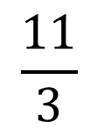
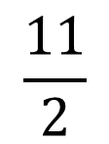


Bài 2: a) So sánh các phân số:
$$\frac{2}{5}$$
$$\frac{2}{7}$$
$$\frac{5}{9}$$
$$\frac{5}{6}$$
$$\frac{11}{2}$$
$$\frac{11}{3}$$
b) Nêu cách so sánh hai phân số có cùng tử số.
Notes:
Khi so sánh 2 phân số cùng tử số, cần chú ý gì?
Qua BT 2, con đã đạt được mục tiêu nào của bài học?
BT 2 và BT 1 có điểm gì giống nhau và khác nhau?

Slide 8






Bài 3: Hãy khoanh vào phân số nào lớn hơn?
$$\frac{3}{4}$$
và
$$\frac{5}{7}$$
$$\frac{4}{9}$$
$$\frac{5}{8}$$
$$\frac{8}{5}$$
a)
b)
$$\frac{2}{7}$$
và
c)
và
Notes:
Nêu các cách so sánh 2 phân số khác mẫu số?
GV lưu ý: Câu b có thể sử dụng cách so sánh QĐTS để gọn hơn, cho HS trình bày cách QĐTS.
Qua BT 3, con đã đạt được mục tiêu nào của bài học?

Slide 9





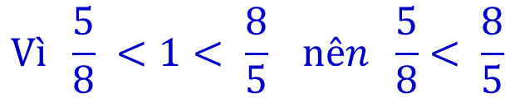

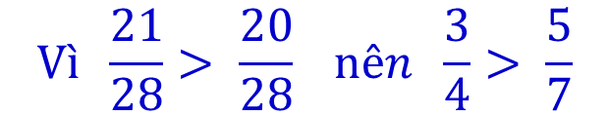

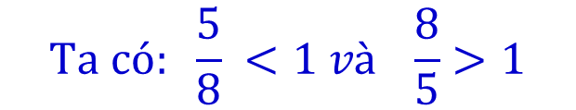



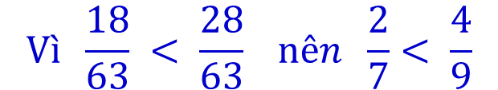
Bài 3: Hãy khoanh vào phân số nào lớn hơn?
$$\frac{3}{4}$$
và
$$\frac{5}{7}$$
;
b)
$$\frac{2}{7}$$
và
$$\frac{4}{9}$$
;
c)
$$\frac{5}{8}$$
và
$$\frac{8}{5}$$
a)
Ta có:
$$\frac{3}{4}=\frac{3 x 7}{4 x 7}=\frac{21}{28}$$
Ta có:
$$\frac{2}{7}=\frac{2 x 9}{7x 9}=\frac{18}{63}$$
$$Ta có: \frac{5}{8} <1 và \frac{8}{5}>1$$
$$\frac{5}{7}=\frac{5 x 4}{7 x 4}=\frac{20}{28}$$
$$\frac{4}{9}=\frac{4 x 7}{9 x 7}=\frac{28}{63}$$
$$Vì \frac{5}{8} <1< \frac{8}{5} nên \frac{5}{8}< \frac{8}{5}$$
$$Vì \frac{21}{28}> \frac{20}{28} nên \frac{3}{4}> \frac{5}{7}$$
$$Vì \frac{18}{63} < \frac{28}{63} nên \frac{2}{7}< \frac{4}{9}$$
Notes:
Nêu các cách so sánh 2 phân số khác mẫu số?
GV lưu ý: Câu b có thể sử dụng cách so sánh QĐTS để gọn hơn, cho HS trình bày cách QĐTS.
Qua BT 3, con đã đạt được mục tiêu nào của bài học?

Slide 10




Bài 4: Mẹ có một số quả quýt. Mẹ cho chị số quả quýt đó, cho em số quả quýt đó. Hỏi ai được mẹ cho nhiều quýt hơn?
$$\frac{1}{3}$$
$$\frac{2}{5}$$
Tóm tắt:
$$\frac{1}{3}$$
số quả quýt
Chị:
Ai nhiều quýt hơn?
Em:
$$\frac{2}{5}$$
số quả quýt
Notes:
Bài toán thuộc dạng toán gì? (Áp dụng so sánh 2 phân số)
Qua BT 4, con đã đạt được mục tiêu nào của bài học?

Slide 11





Bài 4: Mẹ có một số quả quýt. Mẹ cho chị số quả quýt đó, cho em số quả quýt đó. Hỏi ai được mẹ cho nhiều quýt hơn?
$$\frac{1}{3}$$
$$\frac{2}{5}$$
Tóm tắt:
Chị:
$$\frac{1}{3}$$
số quả quýt
Ai nhiều quýt hơn?
Em:
$$\frac{2}{5}$$
số quả quýt
Bài giải:
$\frac{1}{3}=\frac{5}{15}$ ; $\frac{2}{5}=\frac{6}{15}$
So sánh $\frac{5}{15}<\frac{6}{15}$ nên $\frac{1}{3}<\frac{2}{5}$
Vậy mẹ cho em nhiều quýt hơn.
Notes:
Bài toán thuộc dạng toán gì? (Áp dụng so sánh 2 phân số)
Qua BT 4, con đã đạt được mục tiêu nào của bài học?

Slide 12



VẬN DỤNG
Notes:
Nếu còn thời gian thì cho Hs chơi trò chơi củng cố bài học.

Slide 13


Vượt chướng ngại vật
Notes:
Có 3 câu hỏi, nếu trả lời đúng mỗi câu sẽ được đi đến trả lời câu tiếp theo. Người chơi trả lời hết 3 câu là về đến đích sẽ nhận được 1 phần thưởng.

Slide 14





Notes:
GV bấm vào start để xe đi. Rồi bấm vào số 1 để hiện câu hỏi 1

Slide 15





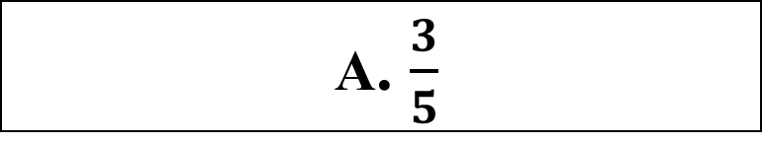

Câu 1: Trong các phân số sau, phân số lớn hơn 1 là:
A. $\frac{3}{5}$
B. $\frac{9}{5}$
C. $\frac{5}{5}$
Notes:
Nếu HS trả lời đúng thì xe vượt chướng ngại vật đi tiếp để câu 2. bấm vào Số 2

Slide 16





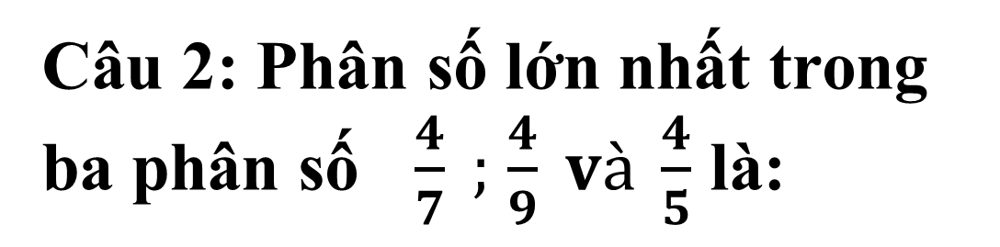


Câu 2: Phân số lớn nhất trong
ba phân số $\frac{4}{7} ;$ $\frac{4}{9} và \frac{4}{5}$ là:
A. $\frac{4}{5}$
B. $\frac{4}{9}$
C. $\frac{4}{7}$
Notes:
HS chọn đáp án đúng thì xe đi tiếp. GV bấm câu hỏi 3 vào số 3

Slide 17

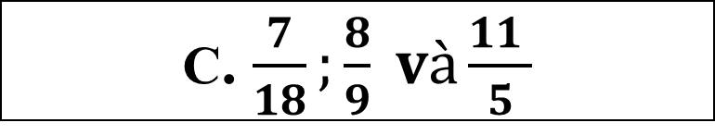
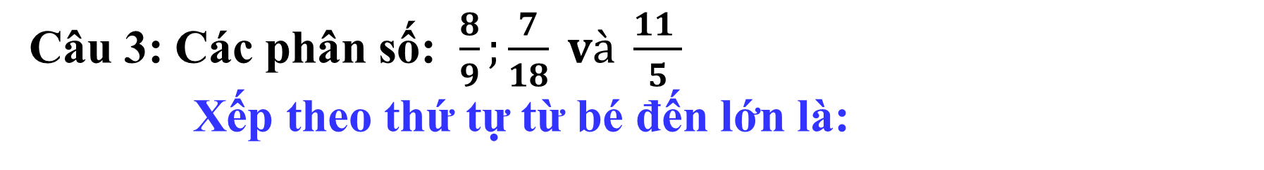
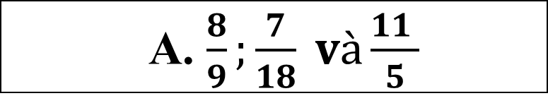

Câu 3: Các phân số: $\frac{8}{9};\frac{7}{18} và \frac{11 }{5}$
Xếp theo thứ tự từ bé đến lớn là:
A. $\frac{8}{9};\frac{7}{18} và\frac{11 }{5}$
B.$\frac{7}{18};\frac{11}{5} và\frac{8 }{9}$
C. $\frac{7}{18};\frac{8}{9} và\frac{11 }{5}$

Slide 18
ĐÍCH

Slide 19

Tìm hiểu cách so sánh hai phân số bằng cách khác.
Chuẩn bị bài sau: Phân số thập phân

